Slide 1
جامعة فرحات عباس وحدة الطب الوقائي
الرضاعة الطبيعية
لصحتك ولصحة طفلك
يقلل الاصابة بالاسهال
يقلل الاصابة بالسمنة و السكري
يقلل الاصابة بحساسية الحليب و الاكزيما
فوائد الرضاعة الطبيعية للرضيع
توفر العناصر الغذائية
اللازمة
تقوي مناعة الطفل
حليب الام اسهل بالهضم
من الحليب الاصطناعي
الاكتفاء بالرضاعة
الطبيعية يعتبر مانع حمل
طبيعي
تقلل نسبة الاصابة
بالسكري و سرطان
الثدي و المبيض
تقوي الترابط بين الام و
الرضيع
تساعد على منع النزيف
بعد الولادة
تساعد الرحم في العودة
الى حجمه الطبيعي
فوائد الرضاعة الطبيعية للام

Slide 2
جامعة فرحات عباس وحدة الطب الوقائي
االوقاية من التسممات الغذائية

Slide 3
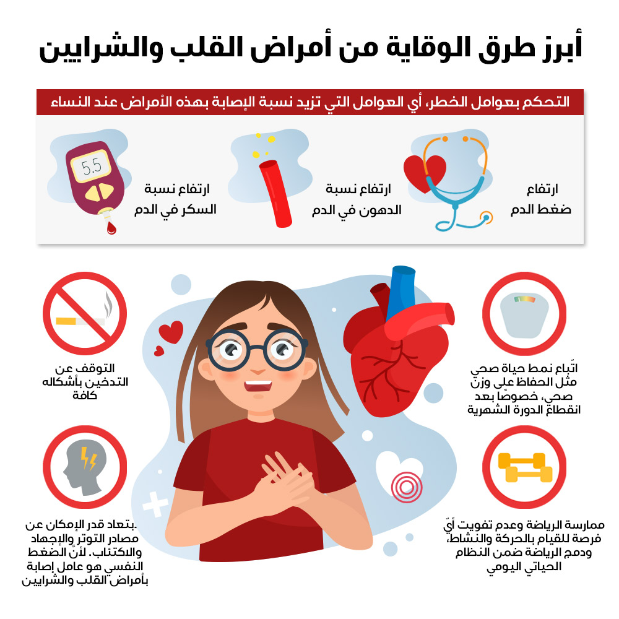
جامعة فرحات عباس وحدة الطب الوقائي

Slide 4
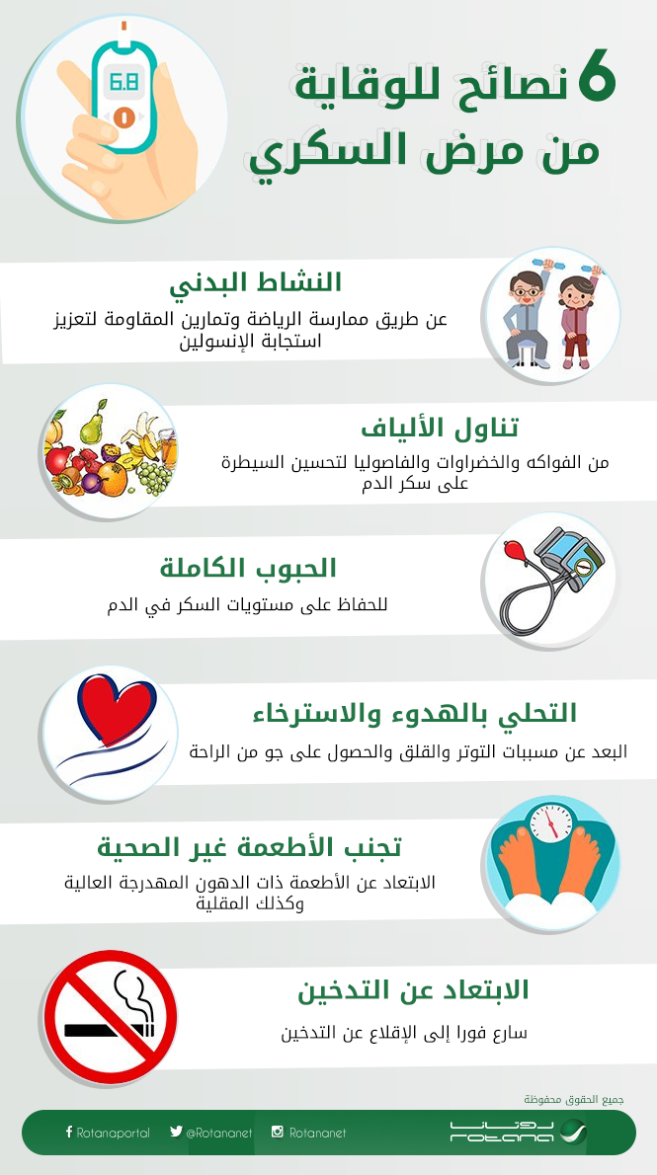
جامعة فرحات عباس وحدة الطب الوقائي

Slide 5
جامعة فرحات عباس وحدة الطب الوقائي

Slide 6
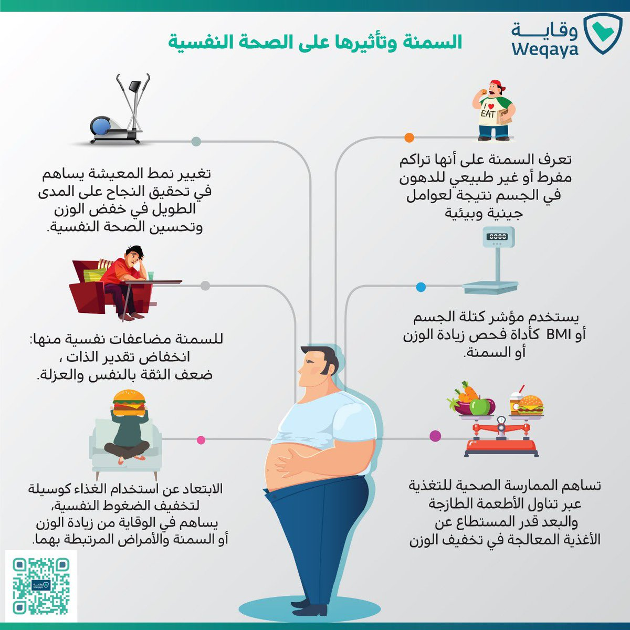
جامعة فرحات عباس وحدة الطب الوقائي

Slide 7
جامعة فرحات عباس وحدة الطب الوقائي

Slide 8
جامعة فرحات عباس وحدة الطب الوقائي

Slide 9
جامعة فرحات عباس وحدة الطب الوقائي
نصائح تساعدكم على إبعاد أطفالكم عن الألعاب
الالكترونية

Slide 10
جامعة فرحات عباس وحدة الطب الوقائي

Slide 11
جامعة فرحات عباس وحدة الطب الوقائي

Slide 12
جامعة فرحات عباس وحدة الطب الوقائي

Slide 13
جامعة فرحات عباس وحدة الطب الوقائي

Slide 14
جامعة فرحات عباس وحدة الطب الوقائي

Slide 15
جامعة فرحات عباس وحدة الطب الوقائي

Slide 16
جامعة فرحات عباس وحدة الطب الوقائي

Slide 17
جامعة فرحات عباس وحدة الطب الوقائي

